Slide 1
Наши пернатые друзья

Slide 2
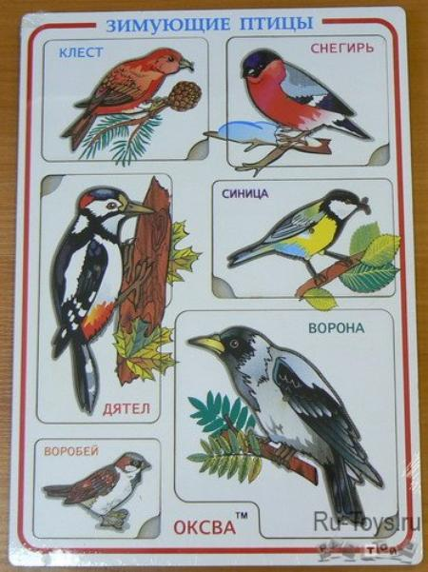

Slide 3
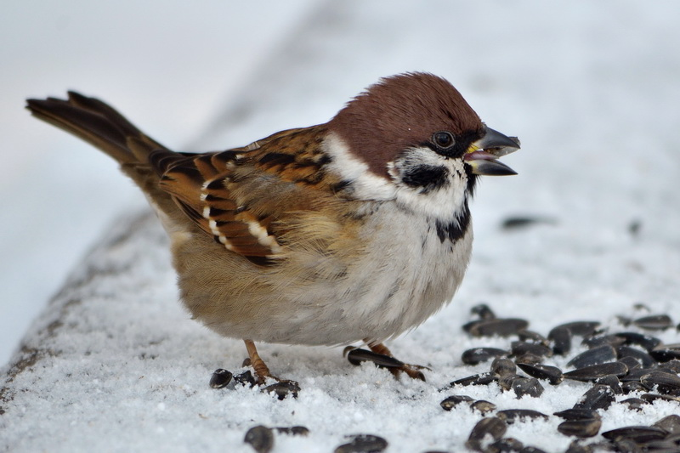
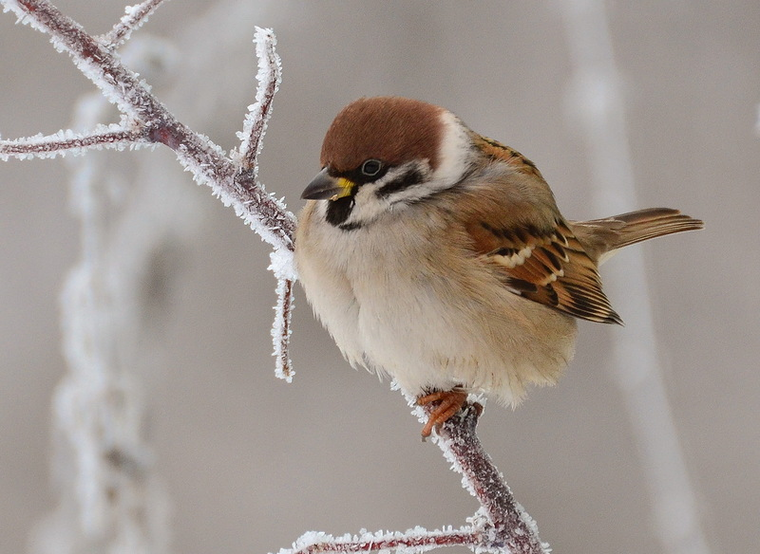
Под карнизом слышен крик: «Чик-чирик да чик-чирик!» Это песенкам детей Учит серый … (Воробей)

Slide 4
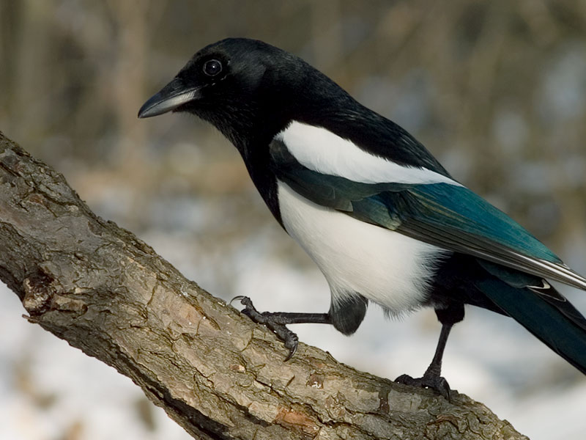
Непоседа пестрая, птица длиннохвостая, Птица говорливая, самая болтливая. Вещунья белобока, а зовут ее ... (Сорока)

Slide 5
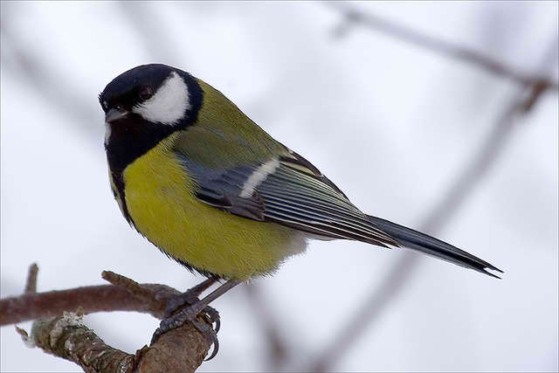
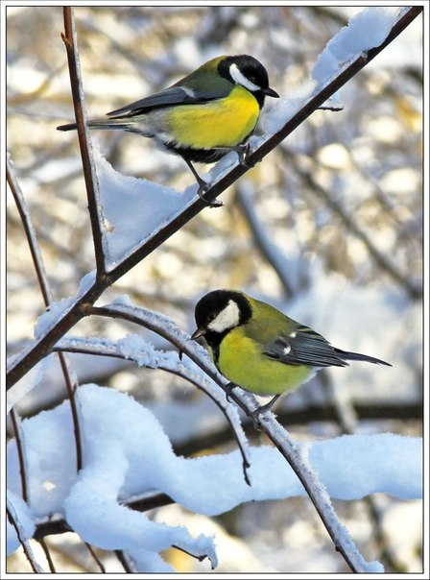
Шустрые синички, Птички-невелички, Прилетают в города На зиму, где есть еда. А весеннею порой Улетают в лес родной. Л. Громова

Slide 6
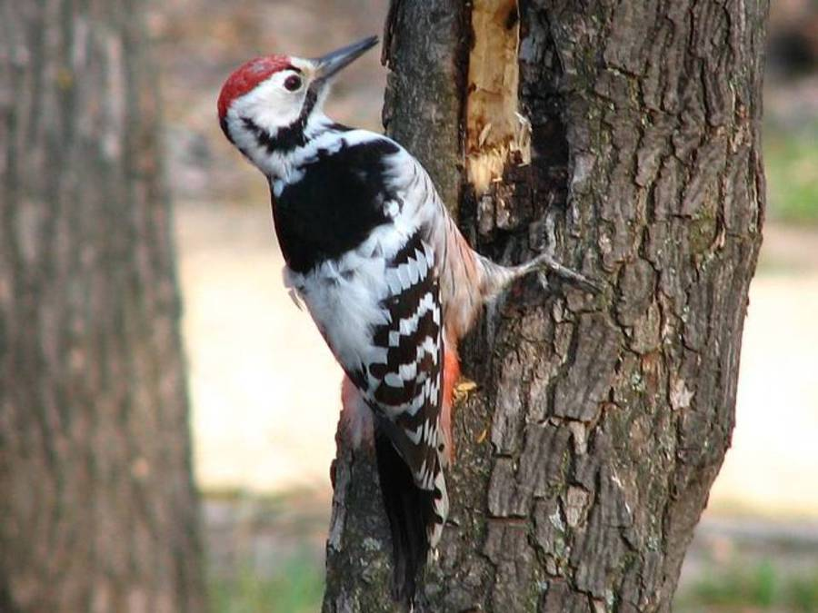
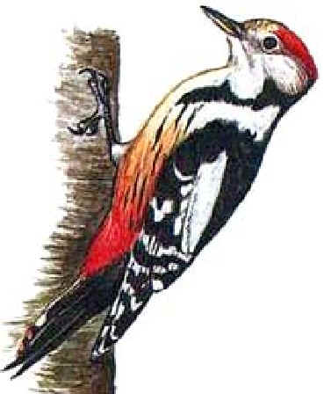
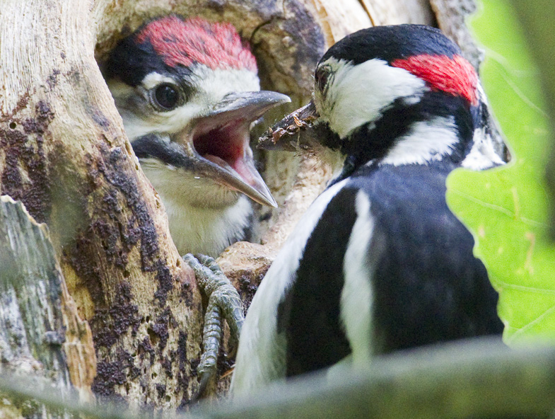
В красной шапке птица ходит. И в коре жуков находит. Это давний мой приятель. А зовётся птичка ... (Дятел)

Slide 7
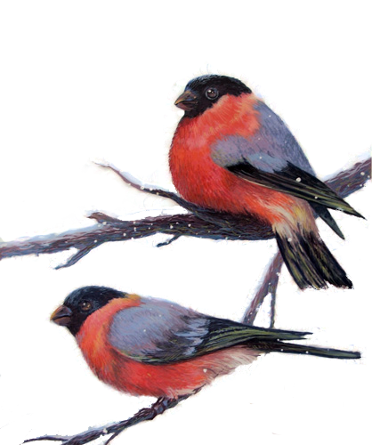
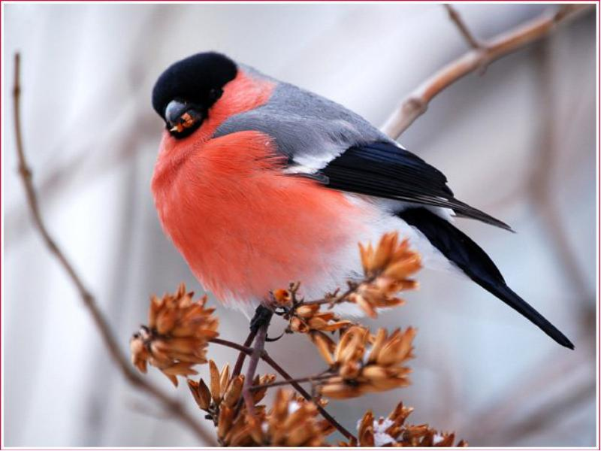
На снегу сидит, блистая, Красногрудых птичек стая. Бросим крошек поскорей Для красавцев-снегирей

Slide 8
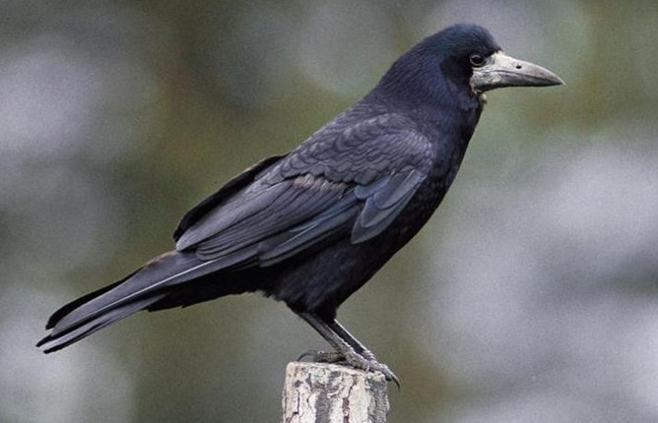
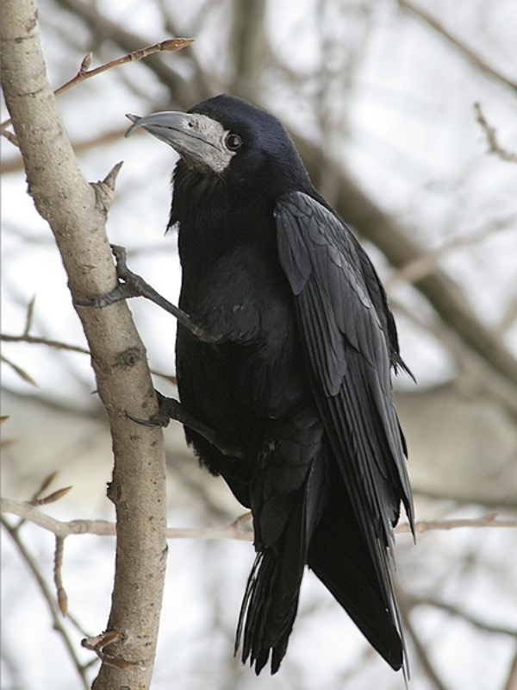
Черный грач – чернее ночи, Утомился, как рабочий: Он за плугом днем ходил, Клювом червяков ловил. Г. Кодиненко

Slide 9
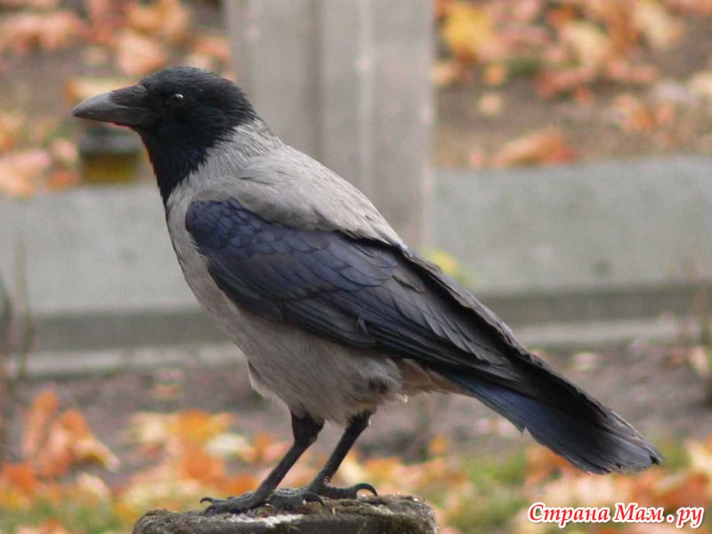
Высоко на кроне клена Спеть готовилась ворона, Показала певчий дар, Прокричала громко «кар-р-р-р». Сибирцев В.

Slide 10
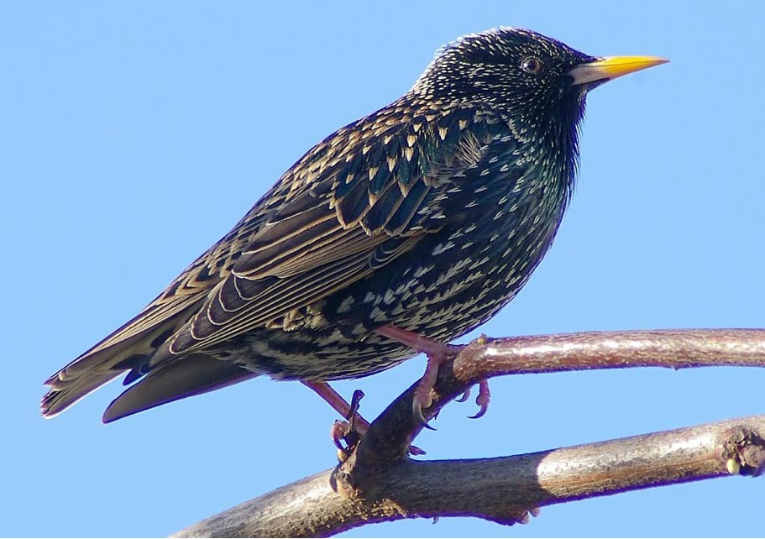
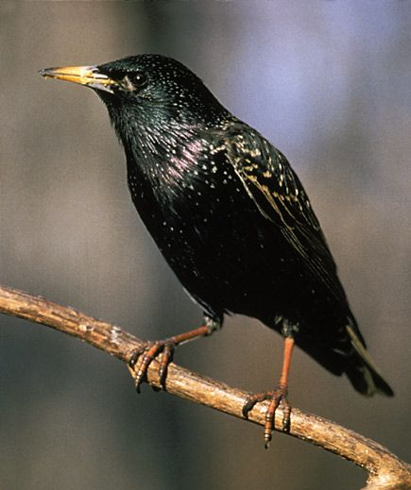
- Это что за молодЕц?! - Чёрный маленький скворец! Он по огороду ходит, Червячков в земле находит! У нас в скворечнике живёт, Прилетает каждый год! Он - заботливый отец, Этот чёрненький скворец! Слышите, пищат птенцы? Скоро вырастут - скворцы! А. Полетаева

Slide 11
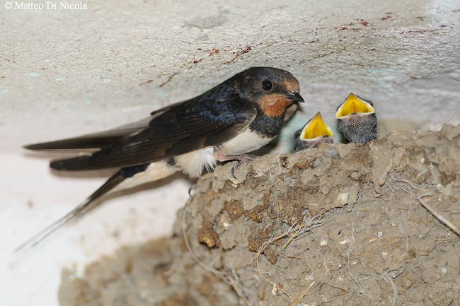
Улетела Ласточка За тридевять земель… Возвращайся, Ласточка! На дворе апрель. Возвращайся, Ласточка! Только не одна: Пусть с тобою, Ласточка, Прилетит Весна!

Slide 12
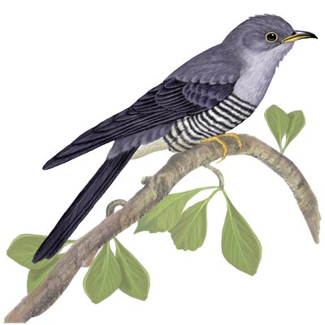
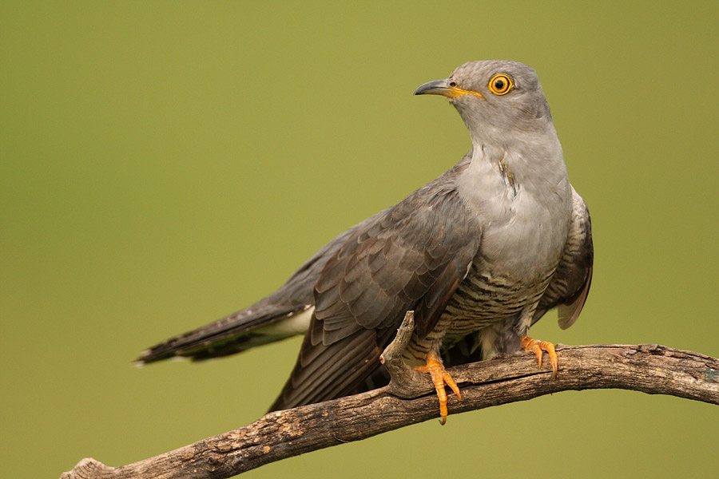
В чаще леса, на суку, Слышу голос я:"Ку-ку!" Мне кукушка, сколько лет? Слышу я:"Ку-ку!"-в ответ. Мне годочков ровно пять, Научись сперва считать. С. Бахрушина

Slide 13
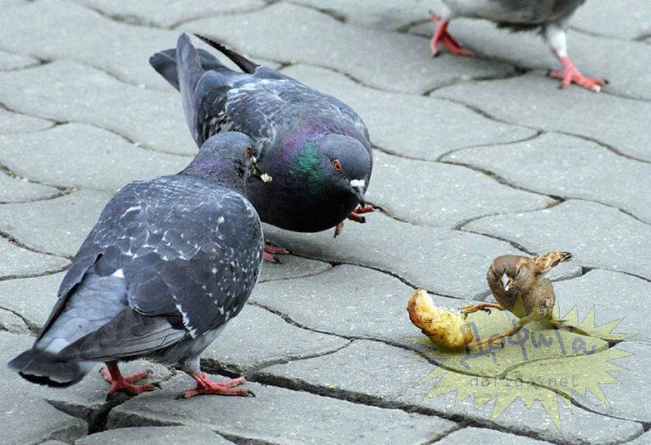
Голубь плавно приземлился, Отряхнул все пёрышки, И на месте закружился – Собирая, зёрнышки. И воркуя, и кружась Он танцует венский вальс. Т. Второва

Slide 14
